Slide 1
Rafinéria nafty APOLLO
Rebeka Beniánová 8.A

Slide 2
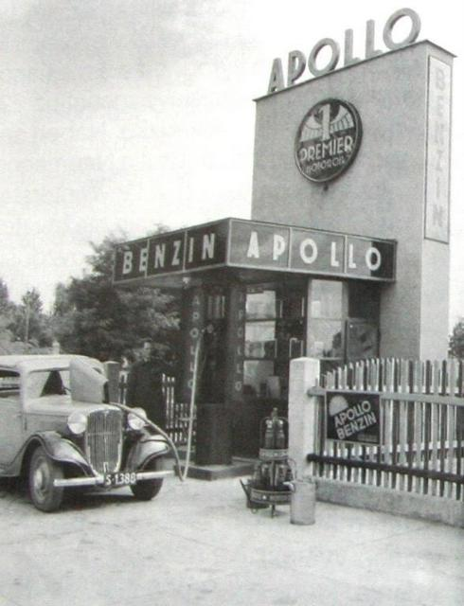
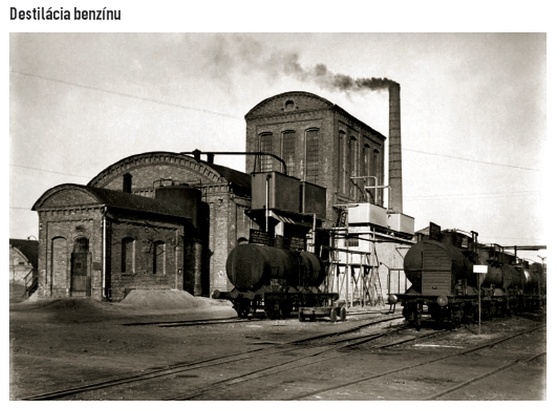
Apollo bola akciová spoločnosť, ktorá v roku 1896 uviedla v Bratislave do prevádzky rafinériu Apollo (Apolku). Rafinovali sa v nej minerálne oleje a vyrábal sa benzín, petrolej, parafín, sviečky, vazelíny, asfalt, dokonca aj umelý ľad. Počas druhej svetovej vojny ju mali pod kontrolou Nemci. Pre výrobu pohonných hmôt pre nemecké vojská bola zmodernizovaná rafinácia motorovej nafty a olejov, vybudovali sa ďalšie rozsiahle objekty, najmä zimný prístav pri Dunaji a ďalšie zásobníky ropy.

Slide 3
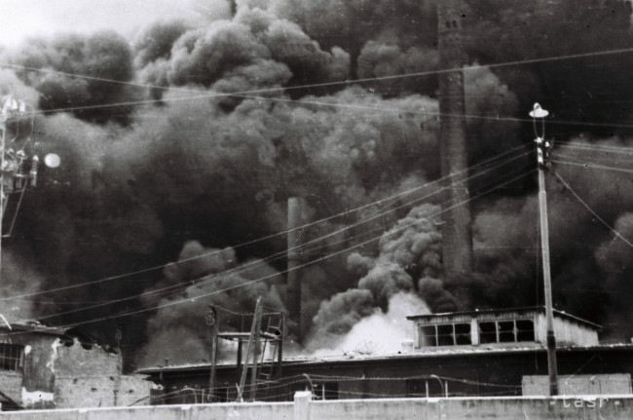
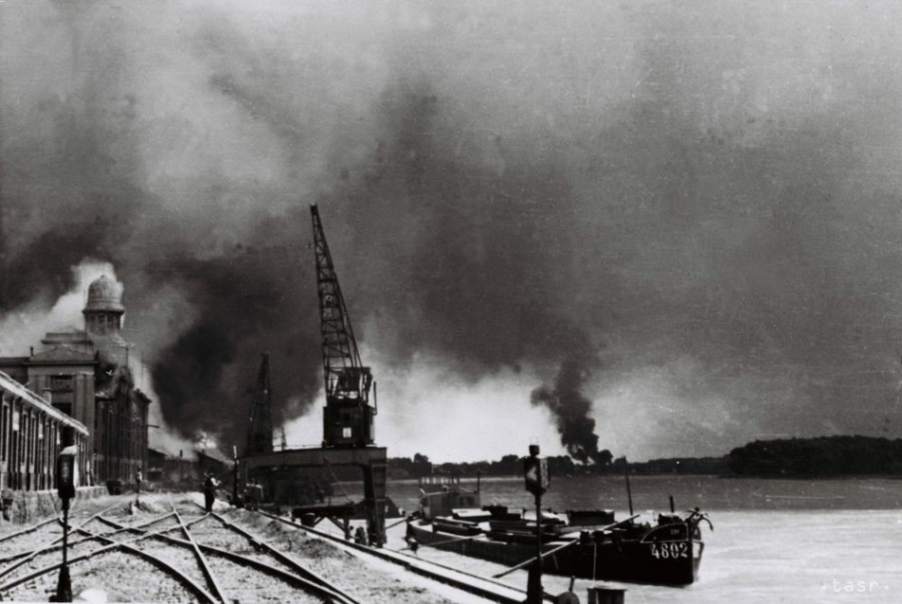
Rafinériu na ľavom brehu Dunaja za mestom zbombardovali vo viacerých vlnách 16. júna 1944 americké bombardéry. Zahynuli pritom zamestnanci Apolla, ktorým nepomohli ani kryty, do ktorých natiekla horiaca nafta. Obeťami boli aj ostatní obyvatelia mesta, pretože bomby zasiahli jeho obývané časti. Bombardovanie neprežilo 176 ľudí. Aj na ich počesť nesie piaty bratislavský most cez Dunaj názov most Apollo. Postavili ho v roku 2005.

Slide 4
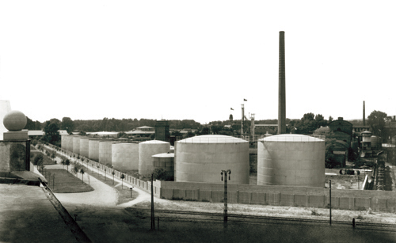
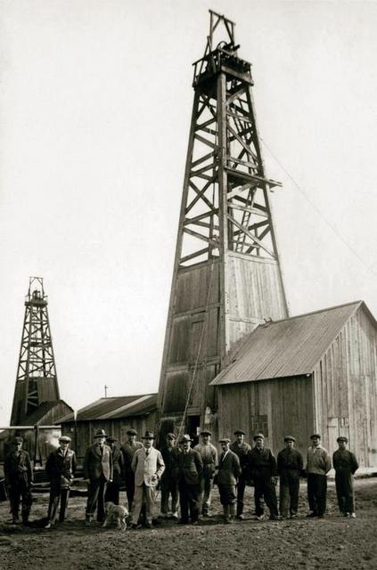
Nová lokalita za mestom
V roku 1946 boli pozostatky závodu Apollo znárodnené a začlenené do národného podniku Slovenské rafinérie minerálnych olejov, ktorý bol roku 1949 premenovaný na národný podnik Slovnaft. Rafinéria, pracovala ešte do roku 1963, potom sa presťahovala do novej lokality za mestom vo Vlčom hrdle. V máji 2005 sa v bratislavskom Primaciálnom paláci konala výstava fotografií rafinérie Apollo od zakladacej listiny až po tragický jún 1944.

Slide 5
Zdroje
http://www.teraz.sk/regiony/nalet-apolka-1944-bratislava-nivy-apollo/88144-clanok.html
http://energia.dennikn.sk/fotogaleria/zemny-plyn-a-ropa/v-obrazoch-pribeh-rafinerie-apollo/10148/
http://www.engineering.sk/clanky2/stroje-a-technologie/2594-120-rokov-rafinerie-apollo

Slide 6
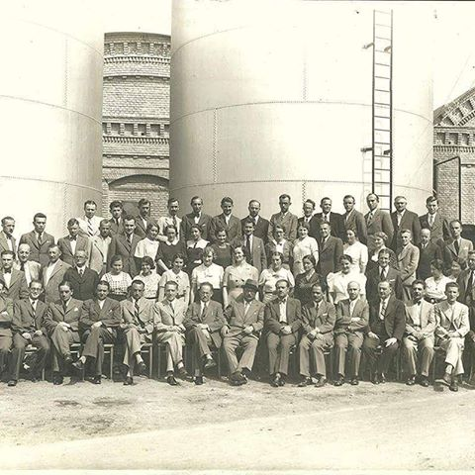
Ďakujem za pozornosť !

